Slide 1

-【宙斯盾平台】AUI自动化测试框架
不写代码实现UI自动化测试
演讲人 ：夏大伟
公司部门： 阿里巴巴-国际事业部

Slide 2

UI自动化的难点
维护的难点
环境不稳定
业务变化快
测试代码维护成本高
入门的难点
学习某种测试代码语言
学习怎样写好一个测试代码
经常实践、慢慢成长

Slide 3
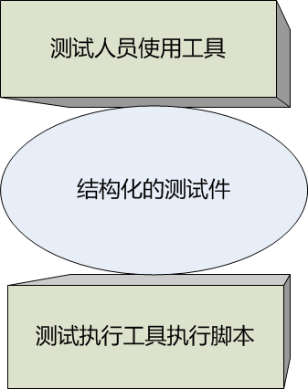
UI自动化的实现
效率
自动化实现追求的是
录制
编写

Slide 4
生成效率 – 基本录制
示例：搜索产品、买家购买下单
视频演示

Slide 5
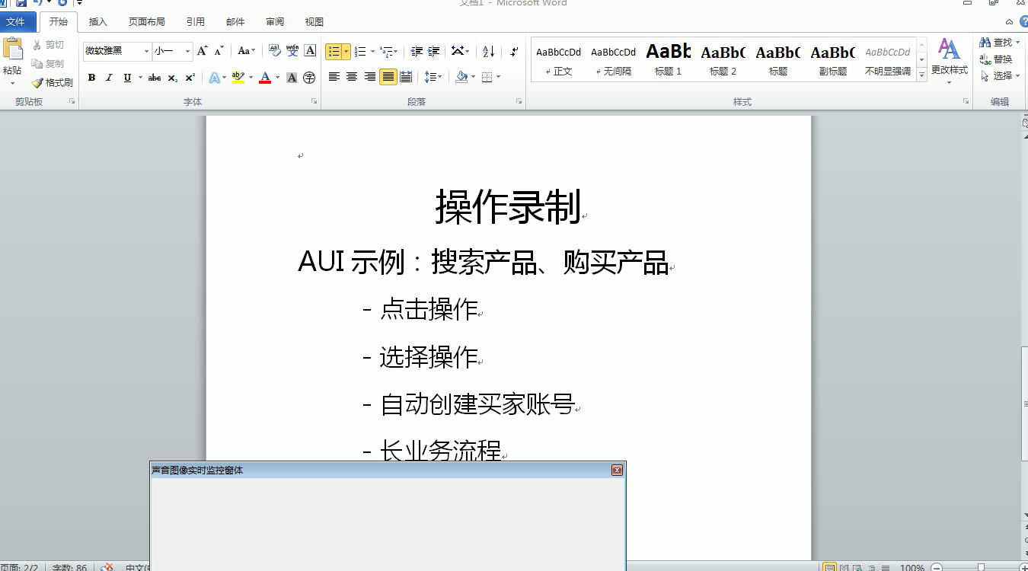

Slide 6
生成效率 – 复杂操作录制
示例：运费模板设置
视频演示

Slide 7
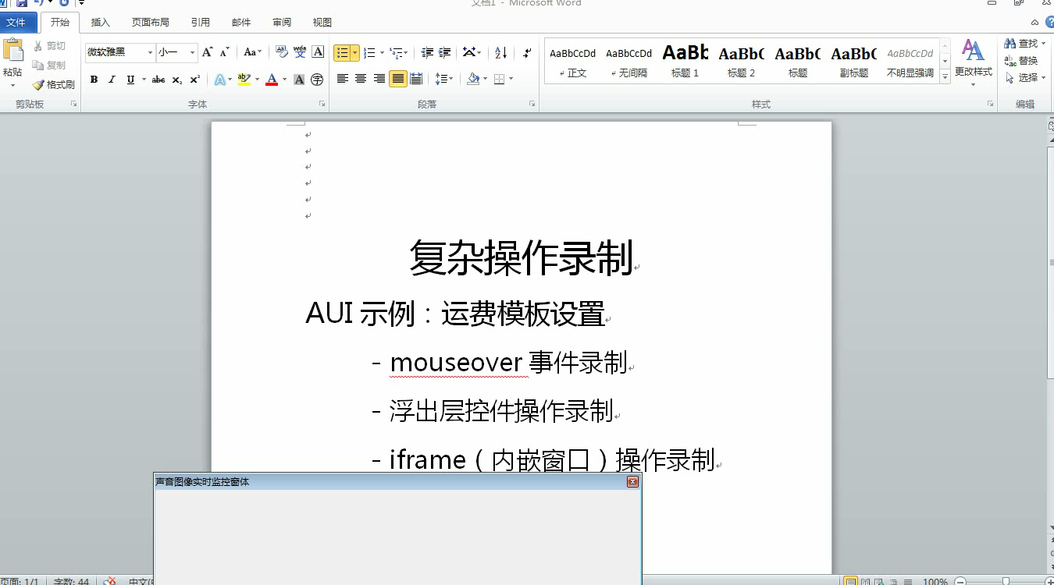

Slide 8
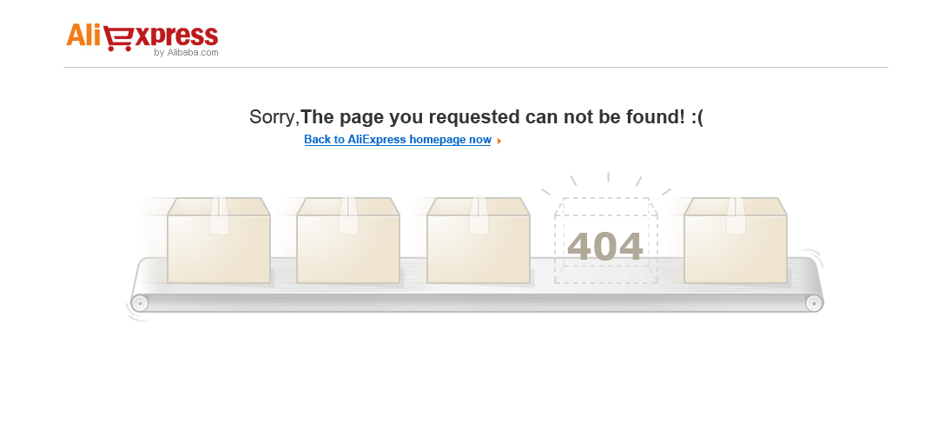
生成效率 – 变量的录制
问题场景：产品详情页面找不到
原因：测试数据依赖数据环境
视频演示

Slide 9
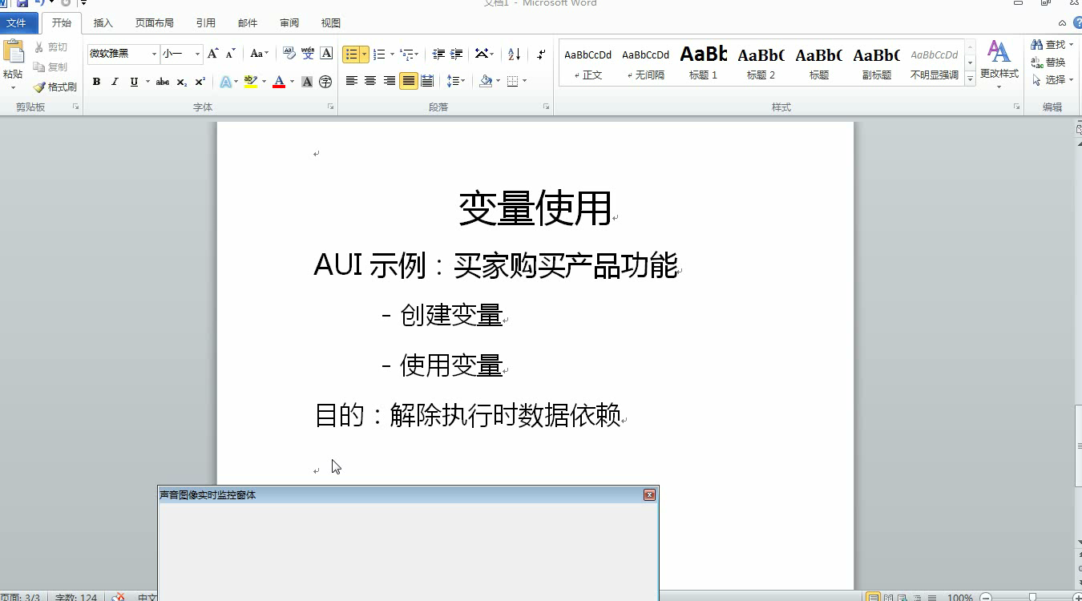

Slide 10
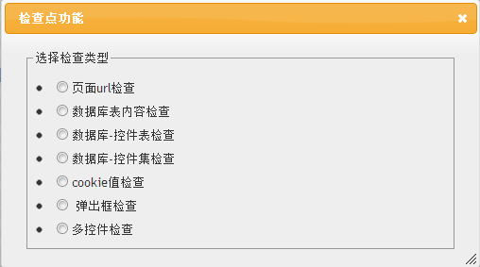
生成效率 – 检查步骤
非页面元素检查
URL
数据库
Cookie
弹出框
……

Slide 11
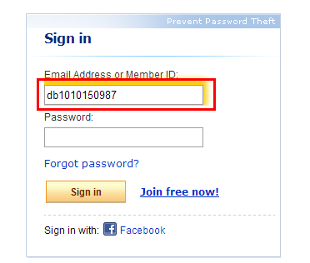
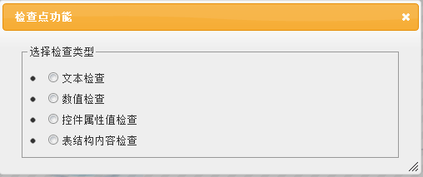
生成效率 – 检查步骤
页面元素检查
文本
数值
控件属性
……

Slide 12
UI自动化的维护
效率
维护追求的是
脚本
数据
文件
环境
执行失败

Slide 13
维护效率 – 基本维护
业务变化
增加操作步骤、检查内容
删除步骤、检查内容
技术变化
控件数据修复

Slide 14
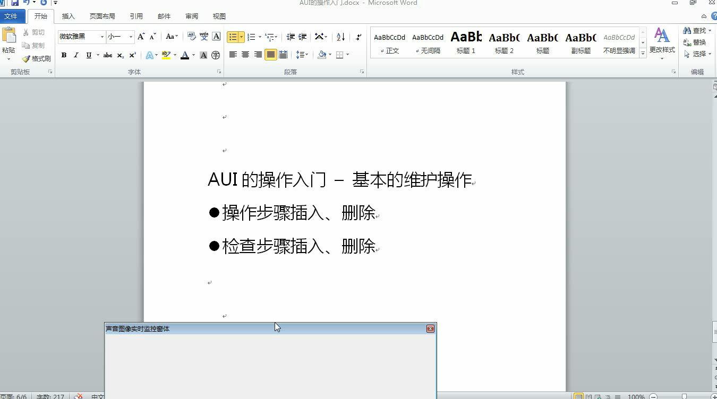

Slide 15
维护效率 – 控件修复
场景
测试用例执行失败
执行时找不到控件
视频演示

Slide 16
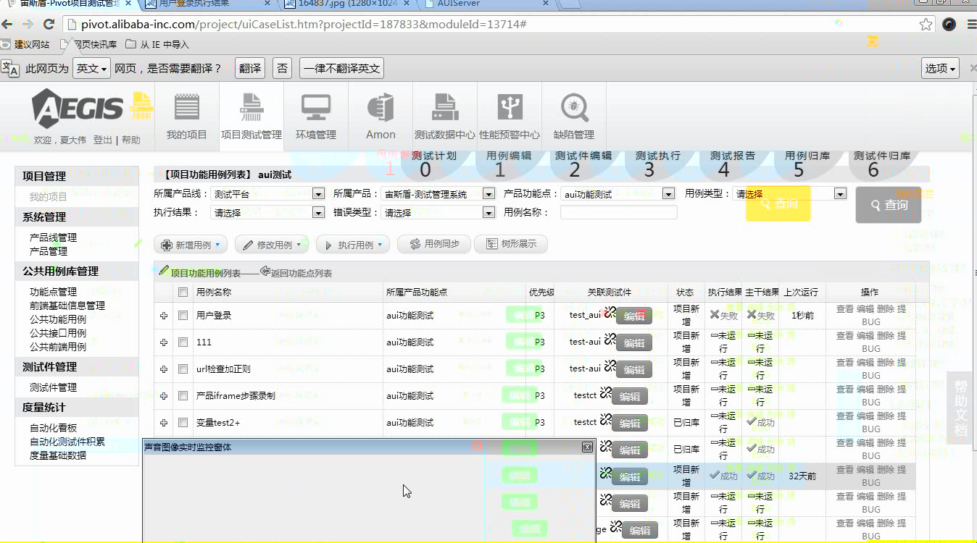

Slide 17
维护效率 – 批量修复
场景：
多个测试用例使用了登录操作
登录的密码框执行时定位失败
视频演示

Slide 18
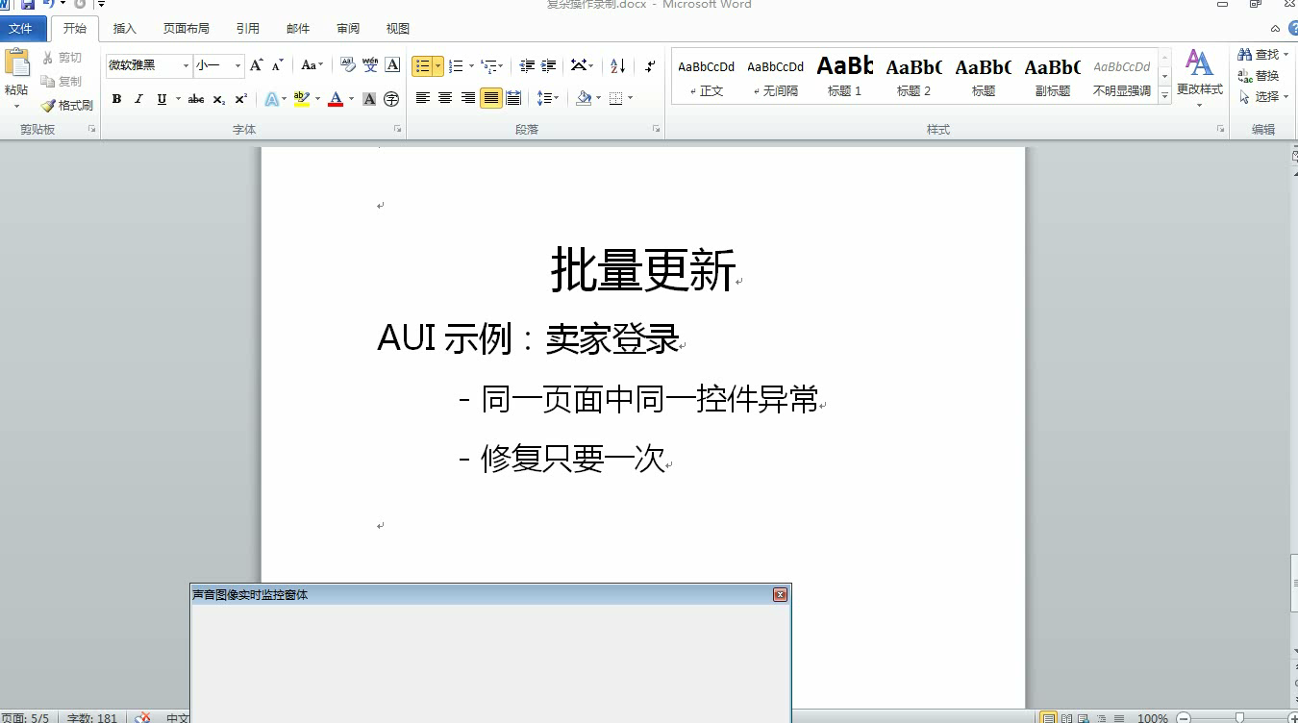

Slide 19
生成效率 – 版本控制
公共测试件
项目测试件

Slide 20
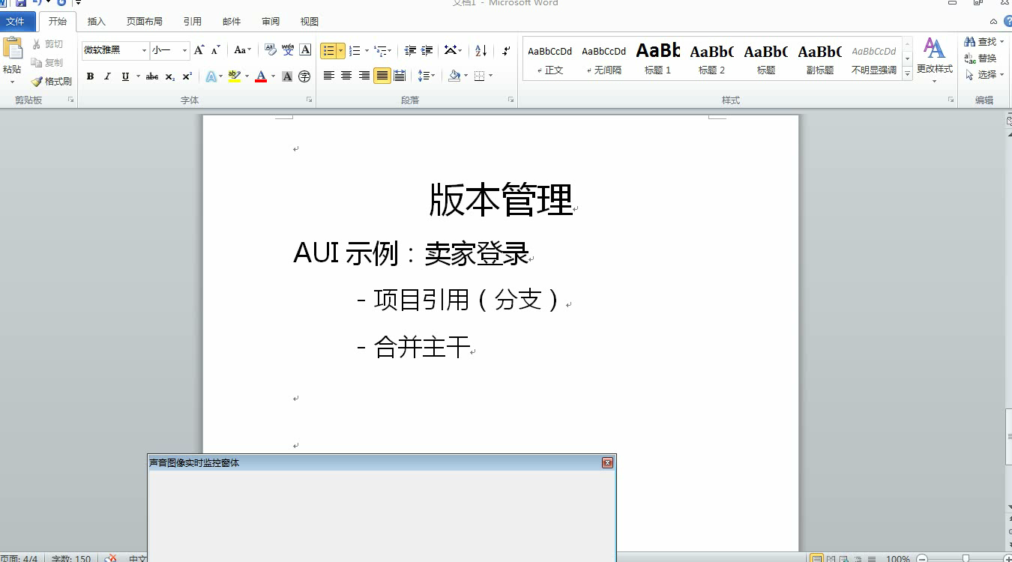

Slide 21
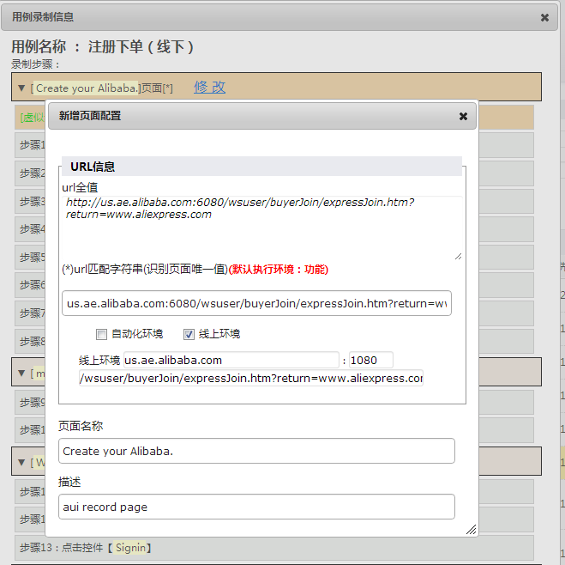
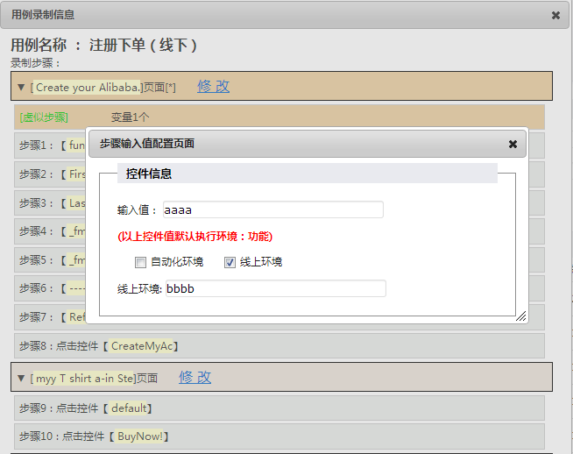
生成效率 – 多个执行环境
场景：同一份测试件
需要能在线上环境执行
需要能在线下测试环境执行

Slide 22
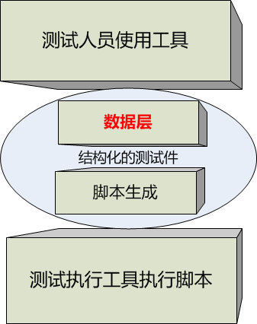
AUI设计模式
实现
维护
脚本质量

Slide 23
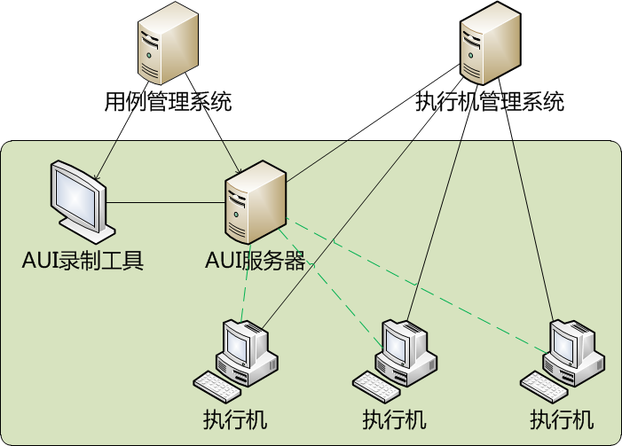
AUI部署结构

Slide 24
阿里巴巴测试博客： http://www.alibabatest.com/ 宙斯盾平台：http://icbu.alibaba-inc.com/

